Slide 2
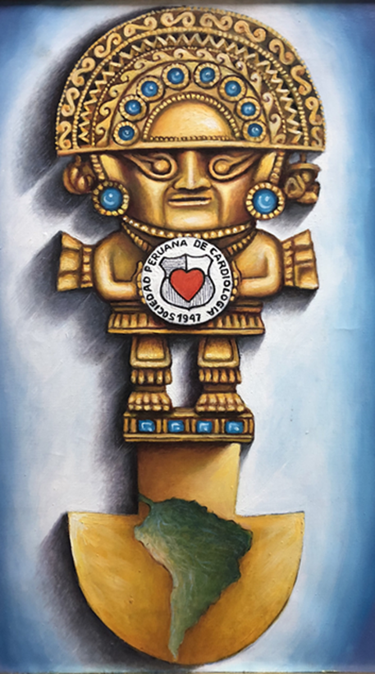
XXVIII CONGRESO SUDAMERICANO DE CARDIOLOGIA
XXVIII SOUTH AMERICAN CONGRESS OF CARDIOLOGY
“DR. JORGE RODRIGUEZ-LARRAÍN”
XIX CURSO DE CARDIOLOGIA PARA EL CONSULTOR
XIX CARDIOLOGY COURSE FOR THE CONSULTANT
CARDIOSUR 2018

Slide 3
XXVIII CONGRESO SUDAMERICANO DE CARDIOLOGIA
XXVIII SOUTH AMERICAN CONGRESS OF CARDIOLOGY
“DR. JORGE RODRIGUEZ LARRAÓN”
XIX CURSO DE CARDIOLOGIA PARA EL CONSULTOR
XIX CARDIOLOGY COURSE FOR THE CONSULTANT
Organizado por
SOCIEDAD PERUANA DE CARDIOLOGÍA
27 AL 30 DE JUNIO 2018
LIMA – PERÚ
Informes: www.sopecard.org e-mail: peru@sopecard.org Telf: (51-1)4415932
http://www.sscardio.org

Slide 4
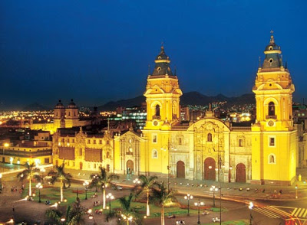
CARDIOSUR 2018
XXVIII CONGRESO SUDAMERICANO DE CARDIOLOGIA
“DR. JORGE RODRIGUEZ LARRAÍN”
XIX CURSO DE CARDIOLOGIA PARA EL CONSULTOR
Organizado por
SOCIEDAD PERUANA DE CARDIOLOGÍA
Nuevos fármacos en Cardiología
Manejo del SCA: Up date
Retos en Insuficiencia Cardiaca
Avances en Hipertensión Pulmonar
Cardiopatías Congénitas
Cardio-Oncología
Imágenes en Cardiología
Arritmias / Estimulación cardiaca
Enfermedad valvular
Gnética en Cardiología
SHERATON LIMA HOTEL
LIMA, 27 al 30 de Junio 2018

Slide 5
XXVIII CONGRESO SUDAMERICANO DE CARDIOLOGIA
“DR. JORGE RODRIGUE LARRAÍN”
XIX CURSO DE CARDIOLOGIA PARA EL CONSULTOR
Organizado por
SOCIEDAD PERUANA DE CARDIOLOGÍA
* ENCUENTRO CON WORLD HEART FEDERATION
* SESION CONJUNTA SOCIEDAD INTERAMERICANA DE CARDIOLOGIA
* JORNADA PERUANO – ARGENTINA DE CARDIOLOGIA
* 1° ENCUENTRO DE RESIDENTES DE CARDIOLOGIA SUDAMERICANO
REUNIÓN CON ECOSIAC
* JORNADA CARDIOLOGICA A LA COMUNIDAD
Premio al mejor trabajo presentado por Residente de Cardiología Sudamericano
Premio al mejor trabajo presentado por Cardiólogo Sudamericano
Premio Periodístico Peruano en Cardiología
27 AL 30 DE JUNIO 2018
LIMA – PERÚ
Informes: www.sopecard.org e-mail: peru@sopecard.org Telf: (51-1)4415932
http://www.sscardio.org

Slide 6
SOCIEDADES MIEMBROS

Slide 7
INSTITUCIONES AUSPICIADORES

Slide 8
INSTITUCIONES PARTICIPANTES

Slide 9
DECLARACIÓN
DE
PREVENCIÓN CARDIOVASCULAR
DR. WALDO FERNANDEZ D.
1 DE JULIO 2018

Slide 10
CARDIOSUR 2018
XXVIII CONGRESO SUDAMERICANO DE CARDIOLOGIA
XIX CURSO DE CARDIOLOGIA PARA EL CONSULTOR
Organizado por
SOCIEDAD PERUANA DE CARDIOLOGÍA
 | Hasta 31 de Mayo | Después del 1º Junio
Miembros SPC ACTIVOS | S/ 400.00 | S/ 500.00
No Miembros | S/ 600.00 | S/ 700.00
Residentes | S/ 300.00 | S/ 300.00
Enfermeras y Tecnólogos | S/ 250.00 | S/ 250.00
Médicos Extranjeros: | US$ 400.00 | US$ 500.00
J
SHERATON LIMA HOTEL
LIMA, 27 al 30 de Junio 2018

Slide 11
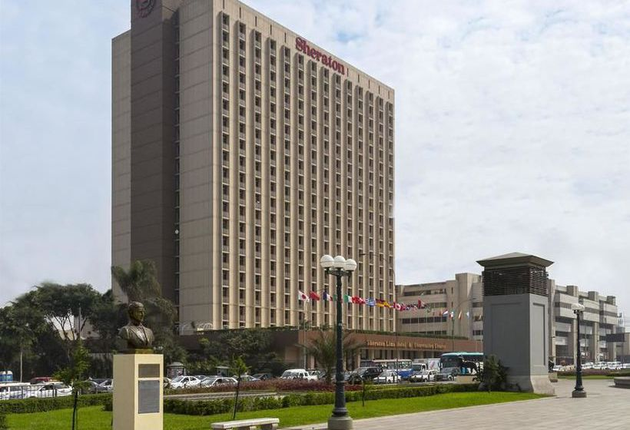
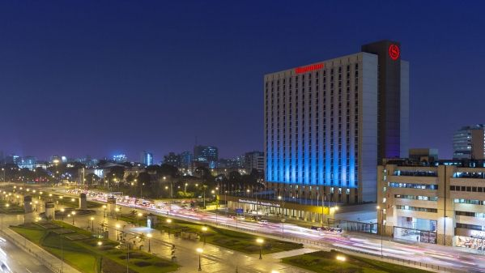
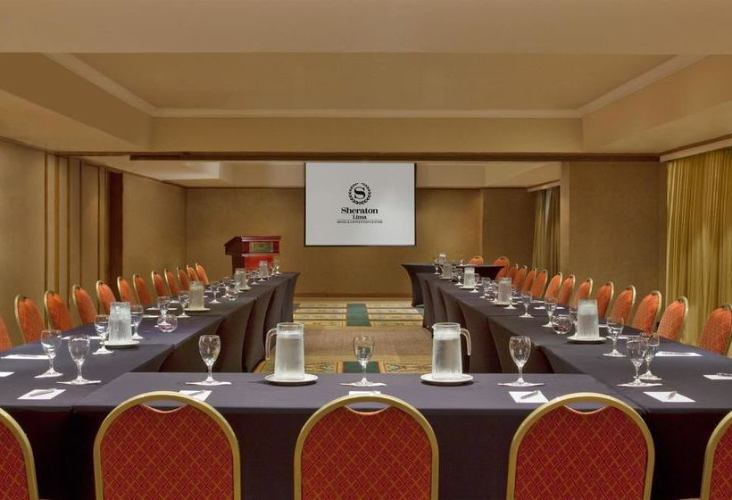
SHERATON LIMA HOTEL SEDE DEL CONGRESO

Slide 12
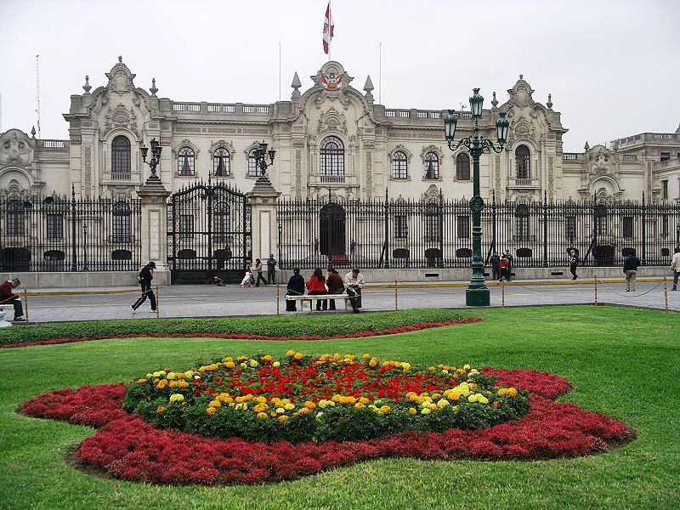
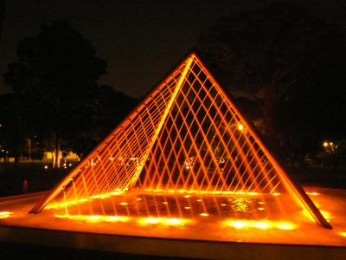
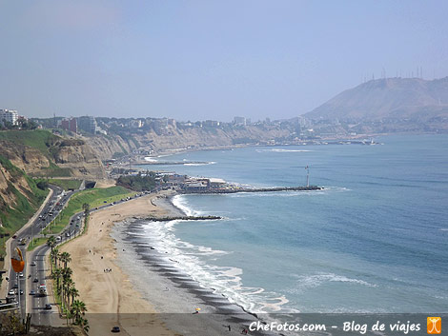
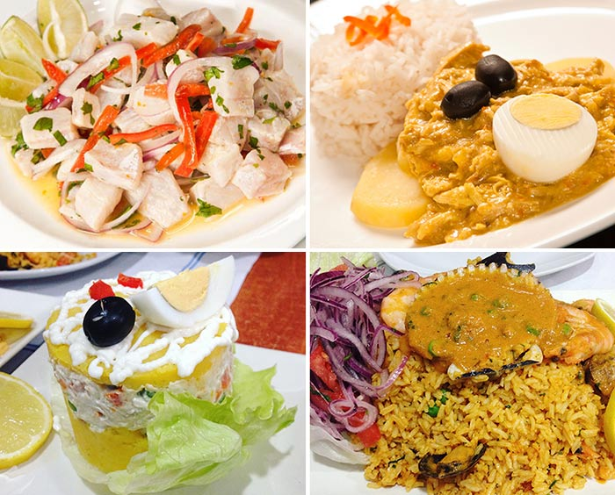

Slide 13
Los esperamos

